Slide 1
Agenda COPIL 10 septembre 2024
Événements 2024
Workshop calculs
Actions envers les jeunes
Ecole pour les L3
JRJC
Point budget
Événement 2025
Workshop en lien avec les journées de Roscoff 2025
Workshop ALP et accélérateurs traditionnels
Journées du GDR
Site web, newsletter
AOB

Slide 2
Statistiques
E. Minaya

Slide 3
Workshop calculs (16-18 oct 24)
F. Bouly

Slide 4
Actions envers les jeunes
Echanges avec les jeunes (CR de la réunion disponible sur le site indico)
Bourses Bousson
Workshop axe 1 (mai) : 1 IJCLab
Workshop calculs (oct) : 2 LPSC + 1 GANIL + ??
Journées de Rencontres Jeunes Chercheur.se.s (JRJC)
Couvrent les thématiques “ Champs et Particules” et “Physique Nucléaire” de la SFP
S’adressent principalement aux étudiants 2eme et 3eme année de thèse
Présentation des travaux à l’oral (français ou anglais)
JRJC ou JJC, en alternance tous les 2 ans
prochaine édition 24-30 novembre, ouvert pour dépôt de contribution
Peut être reconnu comme module de formation
➔ inclure l'annonce dans la newsletter
https://indico.in2p3.fr/event/33415/

Slide 5
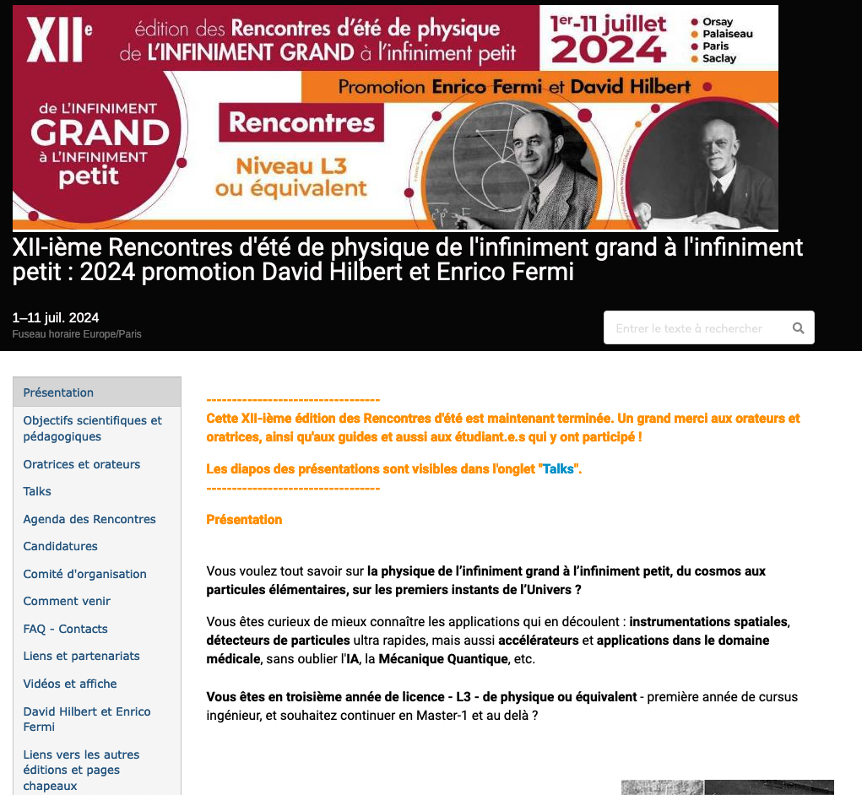
Actions envers les jeunes Ecole niveau L3 : 1/2
Evénement existant à IJCLab depuis 2024 : « Rencontres de l’infiniment grand à l’infiniment petit »
École (L3 ou 1ere année ingénieur), annuelle depuis 2011
Cours, visites, discussions et tables rondes
30 étudiants au maximum
2 semaines (1-11 juillet 2024)
Logement, repas et transport pris en charge
Soutien financier
LabEX P2IO
https://indico.in2p3.fr/event/32397/

Slide 6
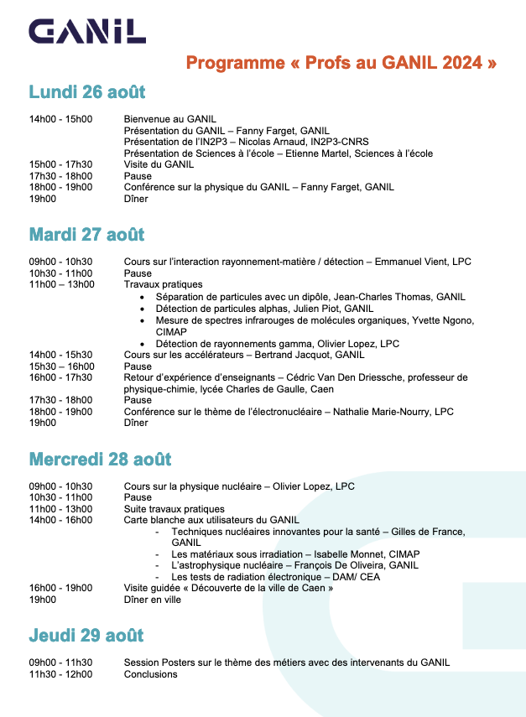
Actions envers les jeunes Ecole niveau L3 : 2/2
Evènement existant au GANIL depuis 2024, pourrait être adapté pour notre besoin
Action « profs au GANIL »
Accueil de 20 professeurs de lycée sur 4 jours
Enseignants de toute la France
Fin août
Cours, visite et TP + session poster sur les métiers du GANIL
Transport, logement et repas pris en charge
Budget autour de 16 k€ couvert par
IN2P3
GANIL
Sciences à l’école
https://indico.in2p3.fr/event/32390/

Slide 7
Estimations des dépenses 2024
Dotation (€) | Poste de dépenses | Dépenses (€) | Commentaires | Budget disponible (€)
15000
 | subvention wkshp axe 1 | 2000
 | mission M.Baylac wkshop axe 1 | 651,9
 | bourse Bousson S. Morard - IJCLab | 500 | wkshp axe 1
 | subvention wkshop calculs | 8000
 | bourse Bousson A. Cernuschi - LPSC | 500 | wkshop calculs
 | bourse Bousson A. Plaçais - LPSC | 500 | wkshop calculs
 | bourse Bousson - GANIL | 500 | wkshop calculs
 | TOTAL | 12651,9 |  | 2348,1

Slide 8
Echanges avec la SFP
Liste des étudiants en thèse : base de données commune : mise à jour finalisée par Marie Labat
Liste affichée sur le site SCIPAC et sur le site SFP
2. Offres d’emploi ➔ reste à traiter
3. Événement en lien avec les journées accélérateurs de Roscoff 2025, discuté avec le bureau de la SFP
Idée : programmer un atelier GDR à Roscoff, juste avant les journées accélérateurs
Plusieurs échanges avec le bureau de la SFP, en conclusion :
Ne pas systématiser le couplage SCIPAC / SFP aux rencontres et aux journées tous les ans
Mais quand même tenter au moins une fois l'expérience d'un couplage aux rencontres cette années et aux journées l'an prochain
Logistique des journées accélérateurs
les gens prennent le train le mardi après midi, puis le bus entre la gare et Roscoff, ce qui les fait arriver vers 18h-19h
les gens repartent le vendredi après le déjeuner.

Slide 9
Proposition pour discussion workshop thématique
Proposition d’adosser un atelier du GDR aux journées accélérateurs de Roscoff, pour test en 2025
Station biologique dispo: salle et des chambres retenues pour lundi 6 et mardi 7 oct 2025 ➔ à affiner
Thème d'atelier spécifique pour ne perturber l'agenda des journées, l'idée étant que les 2 événements se renforcent sans se faire ombrage
Durée : 1 jour, le mardi
Thème : diagnostics ➔ à discuter
aucun talk sur les diags aux journées de 2023
Freddy doit sonder les collègues du RIF pour voir si cette idée est soutenue

Slide 10
Workshop 2025
Thème : ALP et accélérateurs traditionnels
Sujet et objectifs
état de l’art laser plasma et traditionnel
domaines d’applicabilité, figures de mérite
applications possibles
Visite d’installation
Durée : ? Lieu : ?
Visites à prévoir

Slide 11
Journée du GDR
Journée annuelle ou bi-annuelle ?
Format :
bilan des actions du GDR
qq présentations des différents axes,
Présentations de qq projets phares (PERLE, NEWGAIN, ICONE, …)
Visite ?
Durée ? Lieu ? Visio ?
Dates
2025 : déjà 2 workshops prévus + problème vis-à-vis des journées accélérateurs de Roscoff, selon le sujet
Fin 2024 : encore possible ? Sur 1 journée
CEA Saclay ?
SOLEIL ?

Slide 12
Communication
Site web : les nouveautés
Liste des thèses en cours
Reste à faire
Jeunes chercheurs
Offres d’emplois
Offres de thèses?
Linked In
Julien a contacté la comm IJCLab
J. Michaud

Slide 13
Liste des thèses en cours
Récupération automatique des données du fichier Excel sur la box in2p3

Slide 14
Statistiques
Vues du site
Pages les plus visitées

Slide 15
Statistiques
Ce mois ci
Cette année

Slide 16
Newsletter
Organisation
Liste diffusion totale : scipac-l@in2p3.fr, fréquence mensuelle
Direction (Maud) : envoi en début de mois sur la liste
Tous : communication des informations vers l’adresse de direction (scipac-contact-l@in2p3.fr) au fil de l’eau
Format : depuis juin
Corps de l’email : qq infos highlights/ têtes de chapitre (plus de pièce jointe)
Lien vers la page web avec les archives pdf
Contenu newsletter septembre
Recensement des nouveaux doctorants (nom, sujet, encadrant, labo)
Informations sur les événements scientifiques
GDR : Workshop calculs adossé au rencontres accélérateurs SFP
Workshop Thin film IJCLab sep
JRJC 2024
Offres de thèse
Rappel sur les offres d’emploi, dont les anciennes non pourvues

Slide 17
MERCI

Slide 18
Thème applications et environnement
Applications
Construction d’une page web à venir
Réunion avec les directions des GDR suivants
MI2B : Modélisation et Instrumentation pour l'Imagerie Biomédicale (https://mi2b.fr/)
SciNEE : Sciences Nucléaires pour l’Energie et l’Environnement (https://lpsc.in2p3.fr/index.php/fr/scinee)
➔ organisation d’un workshop commun sur « accélérateurs et applications », juin 2025?
Partie 1 : présentation sur l’état actuel des installations et des utilisations, bénéfices pour la société
Partie 2 : prospectives, table ronde
Identifier 2 personnes par GDR pour définir le programme, comité d’organisation
Visite ESRF ?
Environnement
Estimation du carbon footprint
Contact pris avec STFC (UK) pour estimation d’une source de lumière en développement (RUEDI) : informations fournies
Échanges avec SOLEIL à prévoir
Infos sur initiative au CERN ?
Energy Recovery Linac
Projet européen iSAS « Innovate for Sustainable Accelerator Systems » porté par le CNRS
➔ Workshop dédié fin 2025 ?

Slide 19
Infos communes SFP – GDR
Décisions sur les sujets communs
Liste doctorants : base de données commune
Sur la base de la liste de Luc (SFP), mise à jour par Maud
Liste sur box IN2P3, lecture/écriture à la SFP (prés, webmaster) et GDR (CODIR, webmaster)
Relance annuelle pour demande sur nouvelles thèses et thèses achevées par GDR
Liste affichée sur le site SCIPAC et sur le site SFP
Liste des HDR : base de données GDR
Liste à créer par le GDR, pourra être transmise à la SFP
Offres d’emploi
Liste sur le site de la SFP, avec mise en place d’un retrait automatique après qq mois : David
Site web GDR pointera vers celui de la SFP puis mise en forme possible
Newsletter
Suivi des doctorants après la thèse (employeur, sujet, pays),
la SFP tentera peut-être une action en ce sens avec LinkedIn
pas d’action envisagée de la part du GDR

Slide 20
Actions– 2/2 et divers
Actions 2024 non prioritaires (wishlist en fonction du budget)
4. Actions de communication grand public : volontaire ?
Possibilité de projet réalisé par 4 étudiants de l’IUT Métiers du Multimedia et de l’Internet (MMI), gratuit, pas d’encadrement, exemples
https://www.ines-solaire.org/recherche-innovation/photovoltaique-haut-rendement/
https://www.youtube.com/@mmi-chamberylesrealisation6695/videos
Projet animation ou projet audiovisuel (interview, tournage) à proposer soit en sep, soit en février
GDR ou SFP ? Ou action commune ?
Définition du contenu requis :
6. Goodies : volontaire ?
Financement autre ?
7. Journées du GDR ? ➔ à discuter au prochain copil
Contenu à définir
Alternance avec les journées accélérateurs de Roscoff, journée ou ½ journée accolée à un des ateliers
Première édition en 2026 ?
Points divers
Contact pour diffusion d’une annonce postdoc au LIDYL sur l’AI pour l’ALP
Invitation pour une visite du LOA (janvier 2024)
Demande de complément de budget à l’IN2P3
Ex : mug personnalisable
chez Cadoetik

Slide 21
Workshop ALP
Février 2025, lieu à déterminer
Objectifs :
Accélération laser plasma, privilégiée pour les électrons
progrès réalisés, état de l’art actuel en France/Europe/monde, figure de mérite
Exigences des accélérateurs électrons traditionnels
Possibilités d’avenir selon les applications
Domaines d’applicabilité
Domaines d’exclusion
Retour attendu : amélioration synergie et transfert de compétences entre accélérateurs RF et ALP
Organisation
Comité d’organisation : 2 chairs pour l’ALP + 1 pour les accélérateurs traditionnels

